Slide 1
FactotuM
Cosa cambia con la versione 2024

Slide 2
FactotuM – versione 2024
FactotuM - Archibus 2024
Cambiamenti interfaccia
Nuovo allestimento grafico
Impostazioni personali per utenti singoli e multiruolo
Posizionamento pulsanti principali
Cambiamenti menu
Ottimizzazione della videata di funzione
Nuova gestione del menu
Novità
Funzioni salvate nella scheda «Preferiti»
Il nuovo campo «Ricerca»

Slide 3
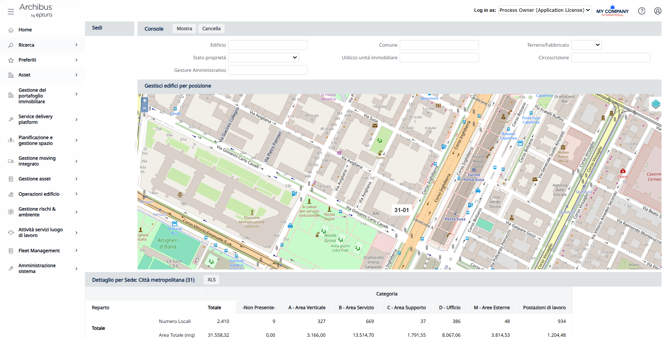
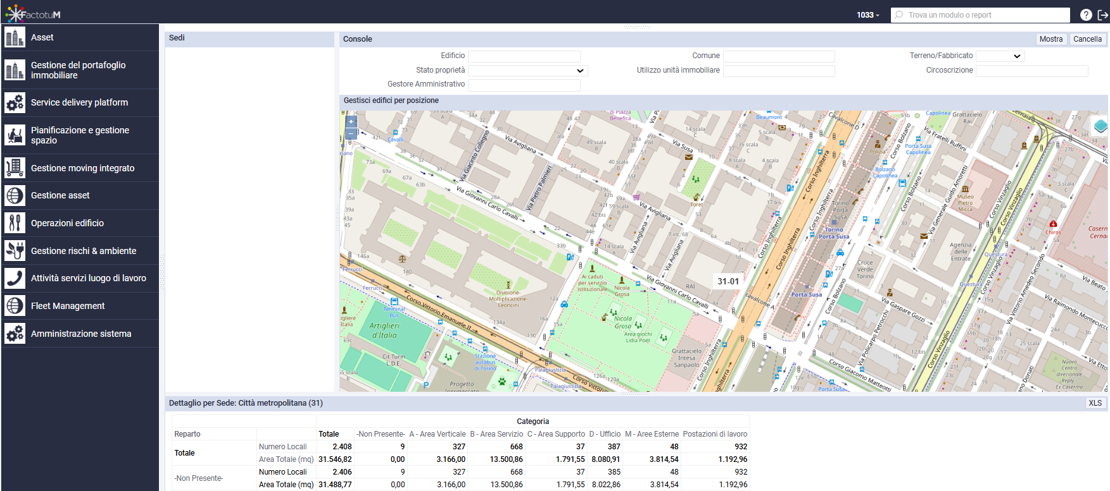
FactotuM 2024 – 1. Cambiamenti interfaccia
La monocromia dell’interfaccia grafica, con tonalità di grigi su sfondo bianco, permette una visione più riposante per le pagine di ogni funzione.
Versione precedente

Slide 4
FactotuM 2024 – 1. Cambiamenti interfaccia
Le impostazioni personali dell’utente sono sempre visualizzabili nella parte superiore della pagina, ma sono accessibili da una posizione più esterna dell’iconcina
La versione precedente

Slide 5
FactotuM 2024 – 1. Cambiamenti interfaccia
I fruitori multiruolo possono scegliere l’utenza utilizzando la combo-box “Log in as”, a destra nella parte superiore della pagina, Il tutto in una logica di raggruppamento delle funzioni di utilità di piattaforma, proposte nella versione 2024
Nella versione precedente la combo-box era posizionata sopra il menu a sinistra

Slide 6
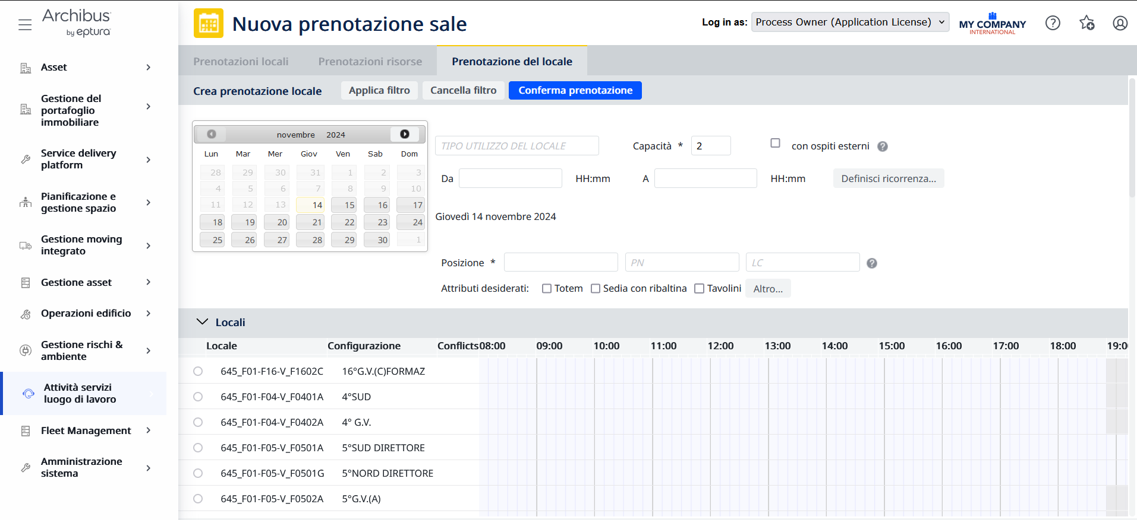
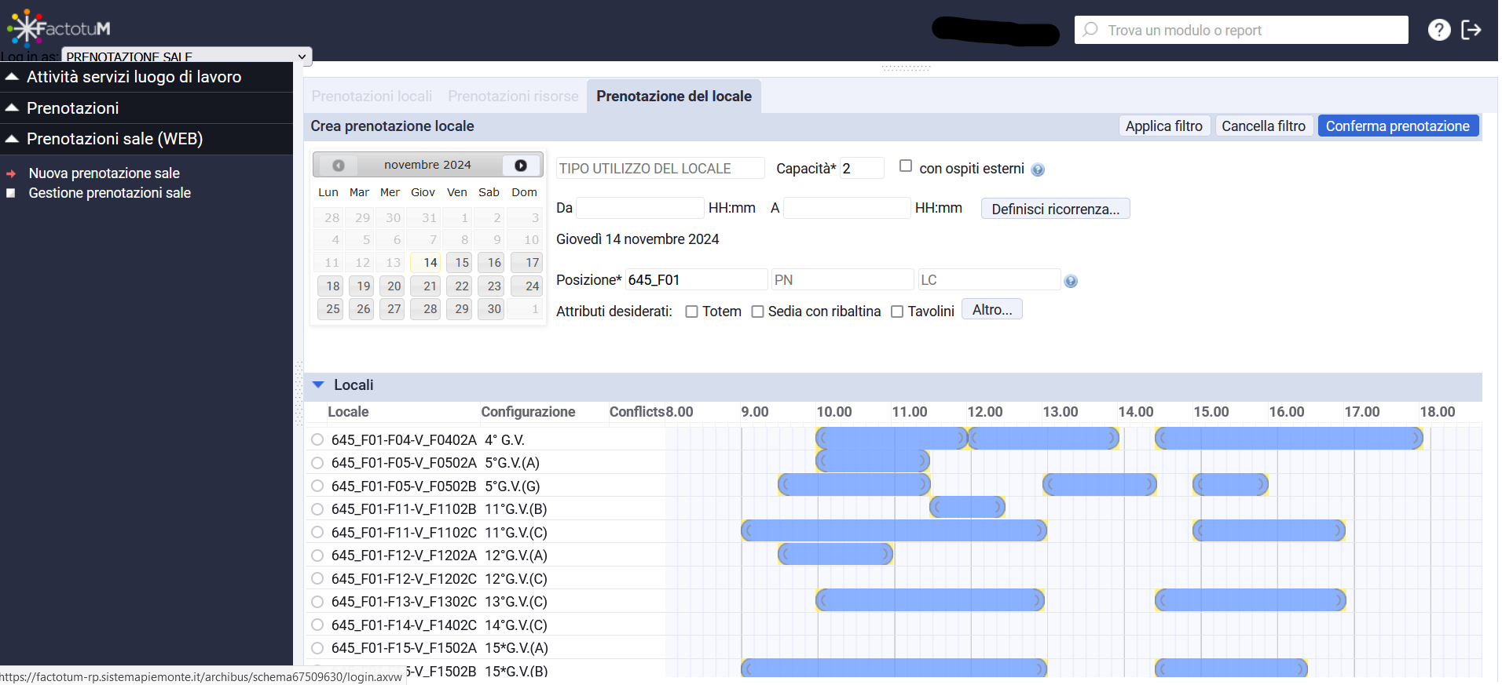
FactotuM 2024 – 1. Cambiamenti interfaccia
Tra le poche differenze sui layout delle pagine di funzione, è presente una diversa posizione dei pulsanti, ora situati sul lato sinistro di ogni riga dei titoli di sezione, con il vantaggio di poterli sempre utilizzare, indipendentemente dallo zoom dello schermo.
La versione precedente

Slide 7
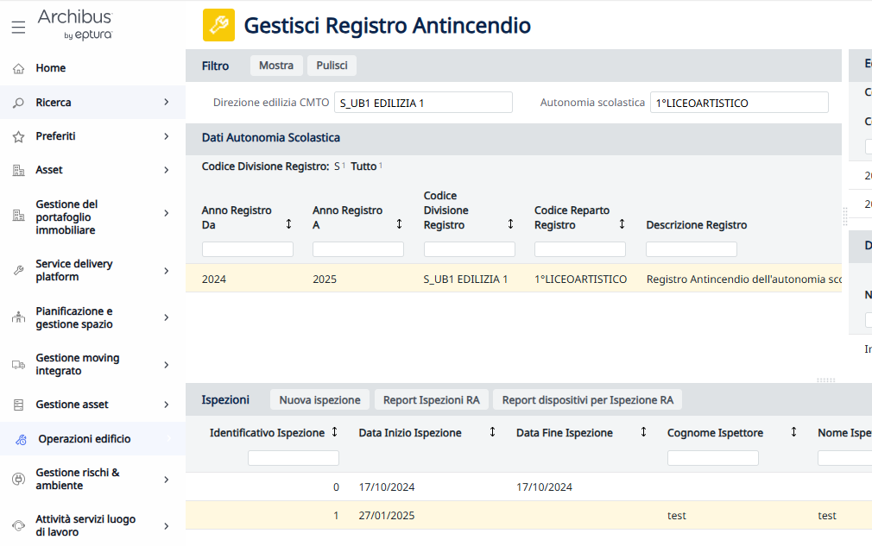
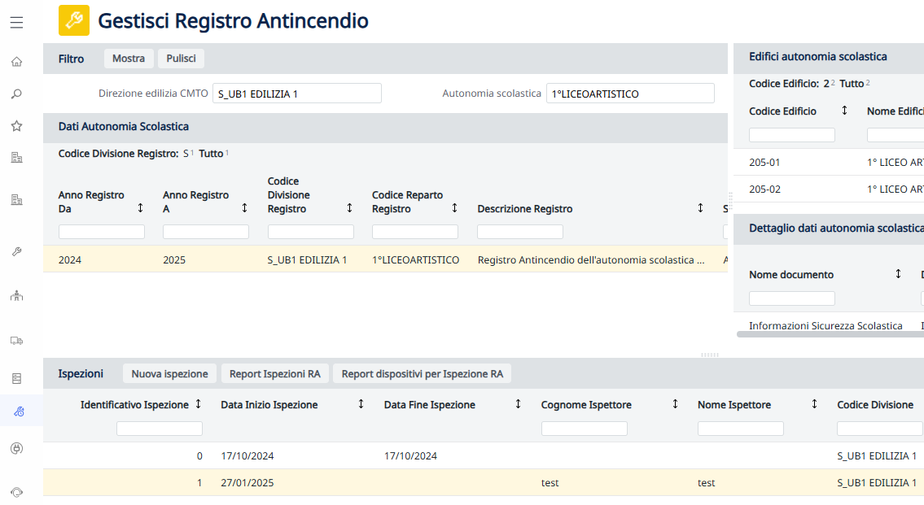
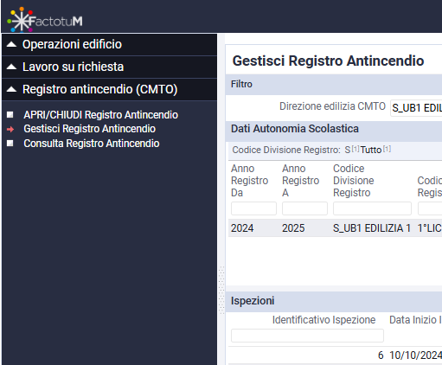
FactotuM 2024 – 2. Cambiamenti menu
Per dare più visibilità alla pagina di funzione, il menu principale può essere nascosto, con un semplice click sull’icona con le tre righe:
Nella versione precedente era necessario un click sulla parte tratteggiata del bordo del menu

Slide 8
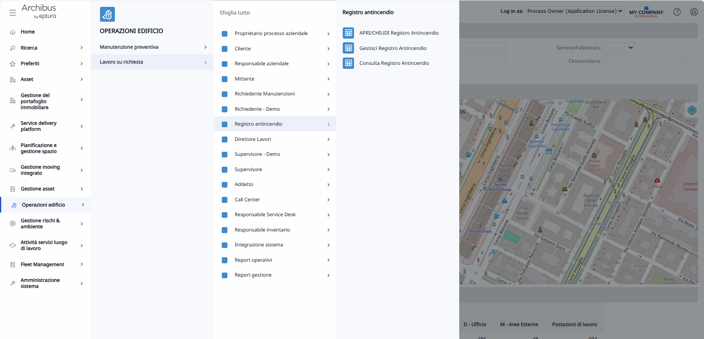
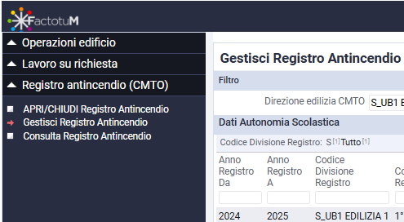
FactotuM 2024 – 2. Cambiamenti menu
Il percorso per la scelta della funzionalità apre in orizzontale le schede con le voci del menu. Questo permette di contestualizzare meglio l’ambito della funzione scelta ed avere, al tempo stesso, riferimenti utili anche sulle funzioni alternative di una stessa scheda
La versione precedente proponeva una visione “a cascata”, a seguito dell’espansione ad albero della spalla sinistra

Slide 9
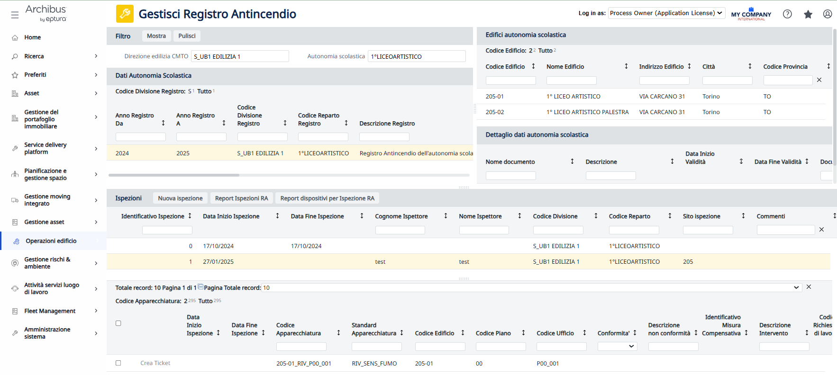
FactotuM 2024 – 2. Cambiamenti menu
Una volta scelta la voce di funzione (es. Gestisci registro Antincendio), per rivedere il percorso scelto, basta effettuare un click sulla voce di menu di partenza
Una volta scelta la funzione
La nuova versione, all’interno di una funzionalità, evidenzia in giallo le parti selezionate che mi hanno portato ai dati finali richiesti

Slide 10
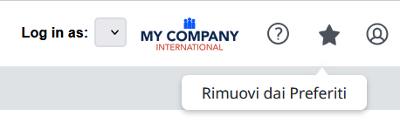
FactotuM 2024 – 3. Novità’: Preferiti
Le funzionalità più utilizzate possono essere salvate nella scheda Preferiti, con un click sulla stellina in alto a destra, per un veloce utilizzo ad ogni accesso
Le funzionalità salvate, se non più utilizzate, possono essere rimosse sfiorando la stelletta e premendo su «Rimuovi da Preferiti»
L’utente ritroverà le funzioni salvate su Preferiti per un accesso diretto e, nel caso di un fruitore «multiruolo», a seconda dell’utenza selezionata, le funzioni salvate per quel ruolo

Slide 11
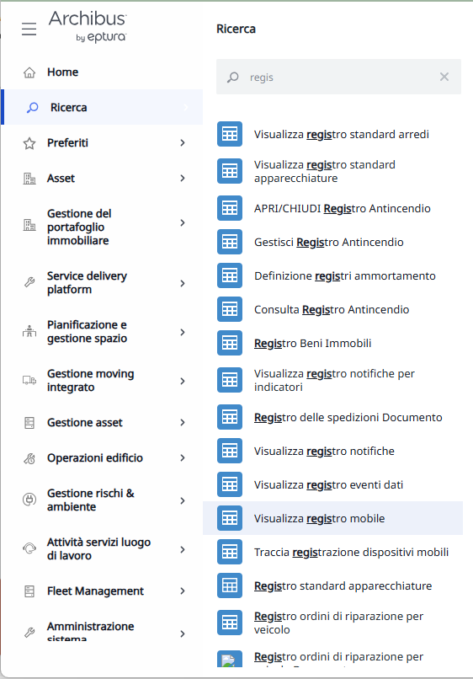
FactotuM 2024 – 3. Novità’: Ricerca
Il nuovo campo di «Ricerca», con l’inserimento di una parola chiave, propone immediatamente tutte le voci del menu contenenti le lettere inserite.
Nella versione precedente l’inserimento di una parola chiave innescava l’apertura di un riquadro/pop-up

Slide 12
Grazie
assistenza_factotum@csi.it

